Slide 1
«Кто нас защищает»
Проект по окружающему миру выполнила ученица 3 класса Купрюшина Софья
Руководитель Петрова Елена Ивановна
2025

Slide 2
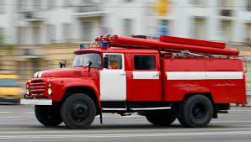
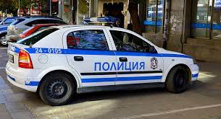
Актуальность
В нашей жизни происходит много разных событий. События бывают как радостные, так, к сожалению, и грустные. Неприятности могут подстерегать нас повсюду: в дома, в кинотеатре, в общественном транспорте или просто на улице. В серьезных ситуациях нам не обойтись без помощи взрослых, но не просто взрослых, а со специальным образованием.

Slide 3
Цели и задачи проекта:
Узнать, какие специальные службы защиты населения были созданы для обеспечения безопасности повседневной жизни.
Воспитание чувства гордости за свою Родину, народ.
Освоение навыков нахождения в Интернете и других источниках информации об МЧС, Вооружённых силах России, деятельности полиции и пожарной охраны,

Slide 4
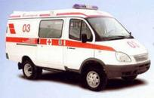
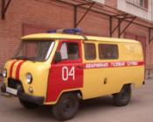
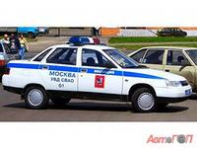
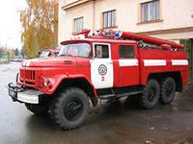
Благодаря кому мы можем жить и спокойно работать? Какие службы защищают нас?
Для того, чтобы обеспечить безопасность в повседневной жизни, были созданы специальные службы защиты населения и именно о них я хочу сегодня рассказать.

Slide 5
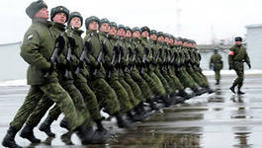
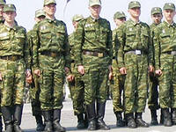
Наша армия родная
На горах высоких, На степном просторе Охраняет нашу Родину солдат. Он взлетает в небо, Он уходит в море, Не страшны защитнику Дождь и снегопад. Шелестят берёзы, Распевают птицы, Подрастают дети У родной страны. Скоро я в дозоре Встану на границе, Чтобы только мирные Снились людям сны.

Slide 6
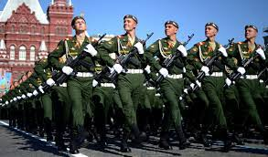
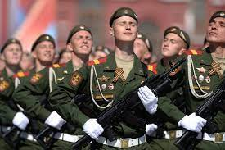
Наш покой и мир охраняет армия.
Защищать свою родину нужно учиться. Как раз в этим и занимаются во время срочной службы в армии. Каждый юноша, когда ему исполнится 18 лет, или после того, как он окончит институт, должен отслужить. За год молодого человека научат всему, что должен уметь настоящий боец.
Военнослужащих учат стрелять из разного оружия и объясняют, как его разбирать и чистить.
На уроках по технике рассказывают, как устроены военные машины, что делать, если что-то сломалось.

Slide 7
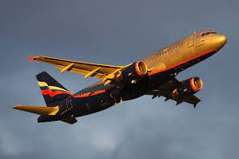
А еще есть подготовка тактическая. Там показывают, как лучше расположить войска, как должны передвигаться отряды при атаке, а как — при обороне. Это нужно знать не только командирам, но и простым солдатам.
Солдаты много занимаются спортом и тренируются сражаться врукопашную, поэтому домой возвращаются сильными и крепкими. Такими, какими и должны быть настоящие мужчины.

Slide 8
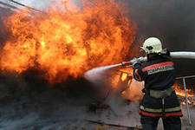
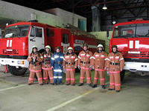
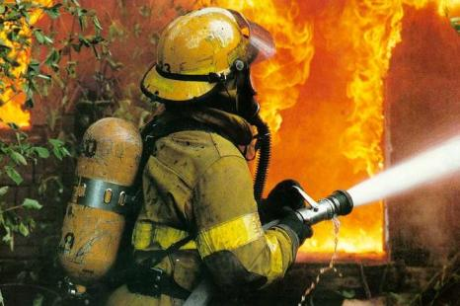
Пожарная охрана
В огне пылает все вокруг, На лицах всех один испуг, Но вмиг пожарные пришли, Пожар потушили, всех спасли.
Ловкость, скорость, сила Огонь вмиг победили. Будьте же всегда такими: Храбрыми, мужественными, А от нас вам «Спасибо!»

Slide 9
Пожарные не только тушат возгорания, но и предупреждают их. Сотрудники МЧС следят за строительством каждого здания в городе или деревне. Если оно не отвечает правилам пожарной безопасности, то разрешения на постройку никто не получит.
Пожарные регулярно осматривают учебные заведения, рестораны, офисы, больницы на наличие огнетушителей, пожарных рукавов, аварийных выходов и плана эвакуации. Эти меры значительно снижают риск появления огня и лишних жертв.

Slide 10
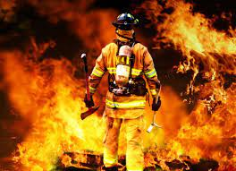
А еще пожарные проводят беседы в школах и детских садах. Настоящие спасатели рассказывают о мерах пожарной безопасности, правильном поведении в горящем помещении или лесу, о последствиях игр с огнем.
Пожарные – это обычно крепкие юноши и мужчины, но в пожарных частях трудятся и женщины. Чаще они работают диспетчерами. Эта профессия требует внимательности и точности, и с этим девушки с отлично справляются.

Slide 11
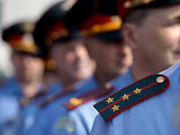
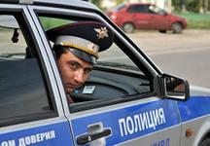
Полиция
В зной и в холод, в дожди и в туманы, В час, когда Вам опасность грозит На почетном посту постоянно Полицейский России стоит.
Он, порою, ценой своей жизни Защитит Вас от бед и невзгод. Полицейский свободной Отчизны, Непременно на помощь придёт

Slide 12
Полиция – борется с терроризмом, обезвреживает опасных преступников, спасает попавших в беду людей.
Их задача – не допускать и предотвращать хулиганства и преступления. Полицейские охраняют наш покой и помогают людям, попавшим в беду.
В полиции служат полицейские. Они носят особую форму. Работа полицейского — крайне трудная и опасная, надо быть всегда начеку. Те, кто работает в полиции, как правило, крепкие, натренированные мужчины.
Но там работают и женщины. Они все занимаются спортом, умеют хорошо стрелять — ведь иметь дело им приходится с преступниками!
В то же время сотрудники полиции должны быть умными и справедливыми, чтобы не наказать невиновных.
Главная задача полицейского – поддержание правопорядка.

Slide 13
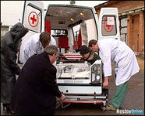
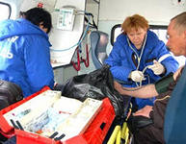
Скорая медицинская помощь
В любую погоду, дорогой любой, Вы мчитесь спасать наши жизни. Вы скорая, и вам не ведом покой, Вы не совершите ошибки! Диагноз поставите верно всегда, Спасибо за это, родные! Мы верим, не будет страшна нам беда, Раз есть вы у нас, дорогие!

Slide 14
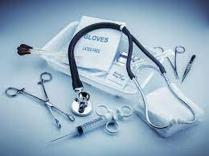
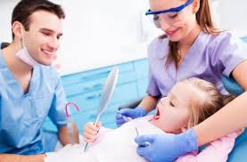
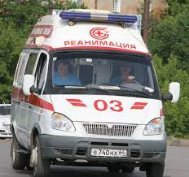
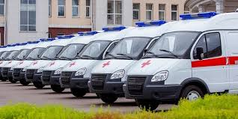
Скорая помощь - это медицинская помощь, оказываемая в экстренных случаях. В больших городах скорая помощь осуществляется специальными станциями или пунктами скорой помощи.
Помимо оказания скорой помощи при несчастных случаях, также оказывается помощь на дому при заболеваниях, угрожающих больному в ночное время (с 20 до 8 час), когда обычные пункты помощи на дому не работают, а кроме того производит перевозку заразных больных, тяжелых незаразных больных, беспокойных психических в больницы..
Машина скорой помощи снабжена ящиком с перевязочным материалом набором медикаментов и необходимым инструментами. Обычно выезжают врач и два санитара.

Slide 15
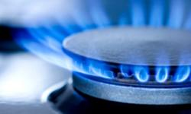
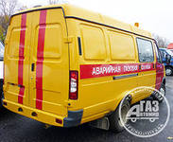
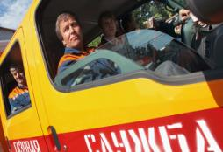
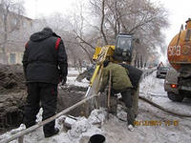
Аварийная газовая служба
Огонь горит на нашей кухне,
Из газа вспыхнет и не тухнет.
Пусть ваша служба нелегка,
Но труд ваш нужный, не напрасный!

Slide 16
В начале 20 в.начинается активное строительство новых заводов и реконструкция старых. Случались частые аварии на производстве -поэтому было принято решение создать газоспасательную службу.
В 1930г. была создана газоспасательная службы. Появляется профессия газоспасателя.
С момента газификации многих жилых домов эта служба взяла на себя обязанности по обеспечению газового контроля. В ее функции входит контроль за газовым оборудованием, а также оказание технической помощь.
Самой главной задачей, которую должна выполнять аварийно-спасательная служба, является участие в ликвидации чрезвычайной ситуации.
Служба газа занимается профилактикой, ликвидацией аварий и аварийных ситуаций, ремонтом, перенесением, монтажом и восстановлением газовых приборов и сетей.

Slide 17
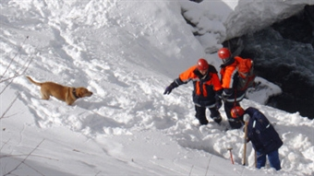
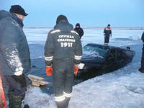
Служба спасения МЧС
Работает в городе Служба спасения, Работает в будни И в воскресенье. Если вдруг с кем-то Случится беда - Служба спасенья Поможет всегда.

Slide 18
Спасатель – профессия героическая Когда человек попадает в беду, ему нужна помощь окружающих. Часто эта помощь необходима, потому что не хватает собственных сил.
Опасность, которая угрожает сразу многим людям, называют чрезвычайной ситуацией. Справиться своими силами, в одиночку в таких обстоятельствах невозможно. Для этого надо большое количество людей, которые будут оказывать помощь, много специальной техники и разных специалистов
Для руководства такими спасательными операциями в нашем правительстве создали специальное министерство. Оно называется так – Министерство по делам гражданской обороны, чрезвычайным ситуациям и ликвидации последствий стихийных бедствий. Сокращённо его называют МЧС России. Образовалось оно в 1990 году. Именно МЧС руководит отрядами спасателей, готовит специалистов и технику.

Slide 19
Выводы:
В жизни каждого человека случается немало радостных событий. Но, к сожалению, порой бывает и так, что нам необходима чья-то помощь и защита. Находясь дома или в школе, мы знаем, к кому обратиться в трудную минуту, - это наши родители, учителя, друзья. Но, оказавшись один на один с огромным городом, посёлком, никто не застрахован от различных опасностей. Угрозы могут подстерегать повсюду - в общественном транспорте, кино, театре, просто на улице. Преступники любыми способами пытаются нарушить покой в нашей жизни.
Данный проект помог мне узнать, какие службы смогут мне в этом помочь.

